Slide 1

习题课

Slide 2
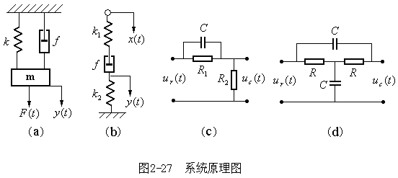
1 试建立如图所示各系统的微分方程。
应用复数阻抗概念可写出
(a)
联立式（1）、（2），可解得
微分方程为:

Slide 3
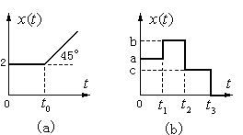

2 试求下图所示各信号的拉普拉斯 。
（a）图
=
（b）图
=

Slide 4
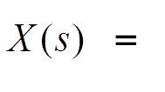

3求下列各拉氏变换式的原函数。
(1)

Slide 5
3求下列各拉氏变换式的原函数。
(2)

Slide 6
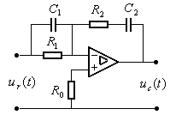
4 求下图所示各有源网络的传递函数。
根据运算放大器 “虚地”、“虚断”、“虚短”概念，可写出

Slide 7

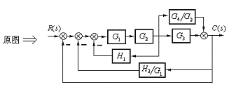
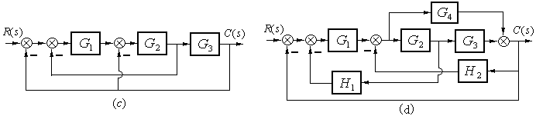
5 试用结构图等效化简求下图的传递函数。
利用结构图等效化简规则有

Slide 8
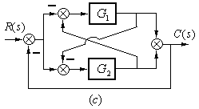
6 试用梅逊增益公式求下列结构图的传递函数。
图中有4条前向通路，5个回路

Slide 9
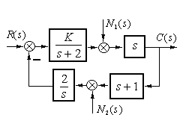
，
7 已知系统的结构图如图所示，试求传递函数 ，
图中有1条前向通路，1个回路

Slide 10
，
7 已知系统的结构图如图所示，试求传递函数 ，
图中有1条前向通路，回路不变

Slide 11
，
7 已知系统的结构图如图所示，试求传递函数 ，
图中有1条前向通路，回路不变

Slide 12
，
8设单位反馈系统的开环传递函数G(S)=100/s(0.1s+1)，试求当输入信号r(t)=1+2t+t2时，系统的稳态误差
由题可知系统为I型系统。系统总误差为：
代入总误差方程得到：误差为无穷大

Slide 13
，
9 设一个系统得开环传递函数，试找出k的稳定范围
求出系统的特征方程有：
构造Routh阵列表有：
S
3
2
1+k/3
S
2
3
k
S
1
-
k/3
S
0
k
由Routh判据有使系统稳定的K的取值范围为0<k<3。

Slide 14
，
10 设控制系统结构图如图所示，其中K1、K2为正常数，β为非负常数。试分析：
（1） β值对系统稳定性的影响
（2） β值对系统阶跃响应动态性能的影响；
（3） β值对系统斜坡响应稳态误差的影响。

Slide 15
，
由图可求的系统的闭环传递函数为：
通过在内回路加上一个系数为β的反馈支路，适当选取β值，增加了系统的稳定性。会使得系统从临界稳定到稳定状态，稳定性增加总误差方程得到：误差为无穷大
选取β值，会使得系统从临界稳定到稳定状态，稳定性增加。
对系统斜坡响应稳态误差的影响： ，所以误差会增加。

Slide 16
，
11设单位反馈二阶系统的阶跃响应曲线如图所示，试确定此系统的开环传递函数.
单位阶跃响应曲线为衰减振荡曲线，系统必为二阶欠阻尼系统
联立两方程可以求得：
系统的闭环传递函数为：

Slide 17
，
12已知控制系统结构图如图所示.
（1）当不存在速度反馈（b=0）时，试确定单位阶跃输入时系统的阻尼系数、自然频率、最大超调量，以及由单位斜坡输入所引起的稳态误差。
（2）确定系统阻尼比等于0.8时的速度反馈常数b的值，并确定在单位阶跃输入时系统的最大超调量和单位斜坡输入所引起的稳态误差。曲线为衰减振荡曲线，系统必为二阶欠阻尼系统

Slide 18
（1）当b=0时，开环传递函数
开环增益K0=4;v=І
闭环传递函数

Slide 19
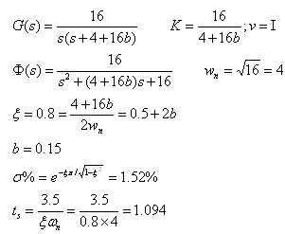

（2）当b不等于0时，开环传递函数
故当r(t)=t时

Slide 20
13单位反馈系统的开环传递函数 ，求单位阶跃响应h(t) 和调节时间t_{s}
系统闭环传递函数
系统的单位阶跃响应为：

Slide 21

14.已知控制系统结构图如图所示.若要求系统单位阶跃响应无超调，且调节时间尽可能短，问:开环增益K应取何值，调节时间t_{s}是多少？
依题意应取
可设闭环极点为 ：
系统闭环传递函数
闭环特征多项式：
比较系数有：
联立求解得:

Slide 22
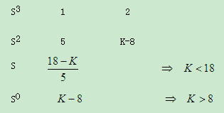
15.设系统的开环传递函数为
要求系统特征根的实部不大于-1，试确定开环增益的取值范围
。
系统开环增益
特征方程为：
做代换
使系统稳定的开环增益范围为：：

